Slide 1
Мультимедийная разработка НОД в старшей группе на тему «Все ремесла хороши»
Воспитатель высшей квалификационной категории
Шавкина Оксана Владимировна

Slide 2
Задачи
Образовательные
Учить детей умению выделять и обобщать характерные признаки народных ремесел.
Продолжать знакомить с историей русского народа.
Развивающие
Развивать у детей связную речь.
Продолжать развивать интерес к русским народным обычаями, традициям.
Воспитательные
1. Воспитывать у детей аккуратность в выполнении аппликации и уважение к труду.

Slide 3
Ребята сегодня мы с вами отправимся в музей русского народного быта.

Slide 4
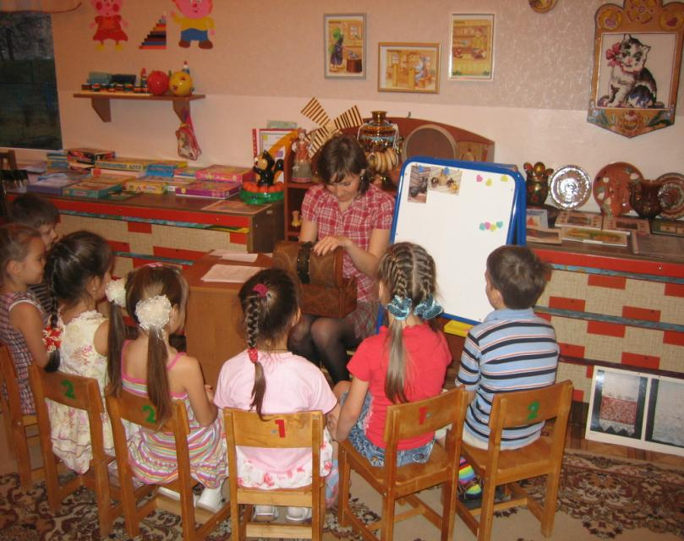
Давайте проведем экскурсию по музею,; будете, как настоящие экскурсоводы. Хотите? А поможет нам в этом сундук загадок.

Slide 5
Ребята отгадывают загадки и рассказывают о ремеслах Руси, с которыми знакомились ранее

Slide 6
Ребенок рассказывает о работе кузнеца

Slide 7
Физкультминутка «Кузнец»

Slide 8
А сейчас мы познакомимся с одним из самых древних на Руси художественным ремеслом, которое передавалось из поколения в поколение. Это ремесло называлось вышивальщицы-рукодельницы

Slide 9
Все умеют мастерицы, шить вязать и песни петь Строчка за строчкой все лоскуточки в цепочки Ловкие руки сгибают Одеяло не простое ,одеяло лоскутное. Проходим к столам, где приготовлен материал для работы.

Slide 10
Ребята сегодня у нас будет с вами творческая работа. Будем мастерить лоскутное одеяло для наших кукол.

Slide 11
Мои мастерицы-рукодельницы приступайте к работе. .

Slide 12
Сегодня мы с вами познакомились с профессиями, ремеслами, существовавшими в старину на Руси.

